Slide 1




PROYECTO PARCIAL
ECOPUREHARVEST
Asesores:
Mg Umbert Lewis De La Cruz
Mg. Paulo Camilo Vela Antón
Mg. Moises Stevend Meza Rodriguez
Dr. Harry Anderson Rivera Tito
Ing. Juan Manuel Zuñiga Mamani
Ing. Renzo José Chan Ríos
Proyecto de Ingeniería I

Slide 2


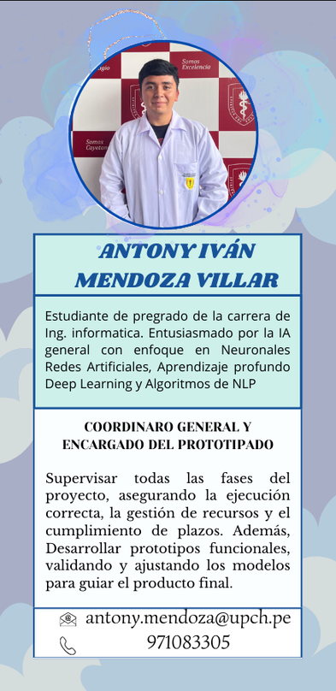
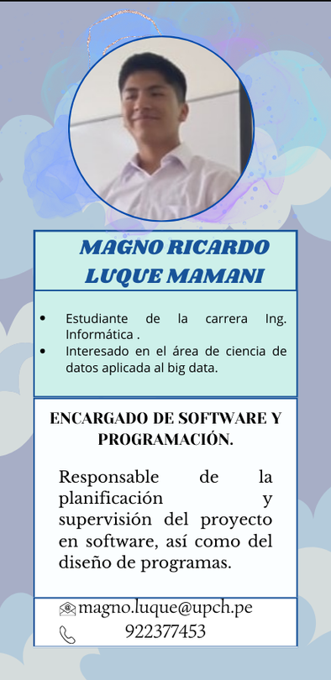

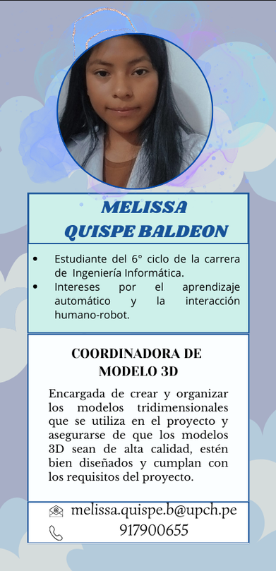

¿QUIÉNES SOMOS?

Slide 3




PROBLEMÁTICA
ESTRATÉGIA DE SOLUCIÓN
Método
Impacto en la Salud del Suelo:
Los agroquímicos son productos utilizados en
la agricultura que pueden ser altamente
tóxicos y perjudiciales en diferentes aspectos.
Los elementos que contienen dentro de su
estructura química al ser aplicados
continuamente y en forma excesiva a los
cultivos, llegan a generar un impacto dentro de un ecosistema(Marco R. et al., 2018).
La disminución del pH afecta las propiedades químicas y biológicas del suelo, lo que puede llevar a una menor disponibilidad de nutrientes esenciales para las plantas, afectando su crecimiento y rendimiento(Marco A. 2023).
El equipo de ECOPUREHARVEST ha desarrollado una estrategia de solución que utiliza un sensor para determinar el pH, humedad, temperatura y la concentración de CO2 en los terrenos contaminados por el uso de pesticidas en la agricultura. El monitoreo continuo es fundamental, ya que permite tomar medidas preventivas y mantener las condiciones adecuadas del suelo y, por ende, del cultivo. Todo el registro de datos será accesible de forma remota, optimizando así el suelo con estrategias que mejoren la productividad.
La acidificación del suelo y la reducción de CO2 en el suelo debido a practicas inadecuadas y el uso de pesticidas, afectando el PH, la temperatura y humedad del suelo.
SENASA prohíbe el uso de plaguicidas
Efecto de la
Temperatura:
Según un comunicado de SENASA, se prohíbe el uso de plaguicidas agrícolas que contengan como ingrediente activo carbofurán (SENASA, 30 de septiembre de 2021), debido a la clasificación de peligrosidad de la Organización Mundial de la Salud, el CARBOFURAN es un plaguicida considerado altamente peligroso; contiene alto riesgo en el ambiente.
Las condiciones de temperatura también juegan un papel importante en la dinámica del CO₂ en el suelo. A temperaturas más altas, la actividad microbiana puede aumentar, pero si el pH es bajo, esta actividad puede no traducirse en un aumento en la emisión de CO₂ (Zuoqiang Han1, Xilin Z, et al,2011), lo que indica un desequilibrio en el ciclo del carbono

Slide 4

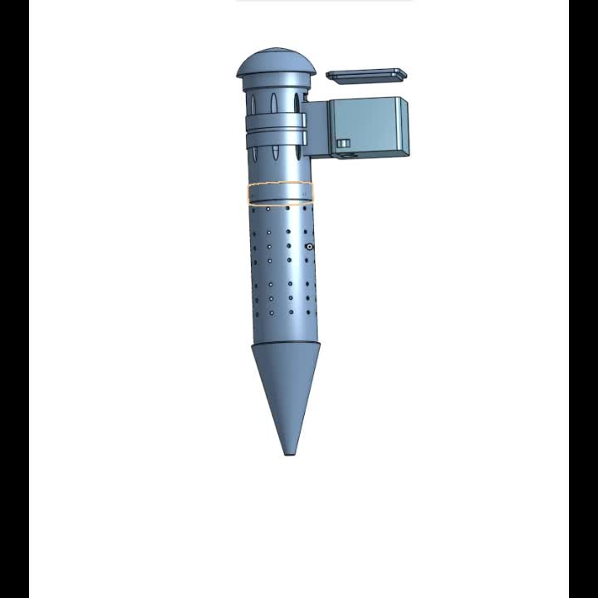
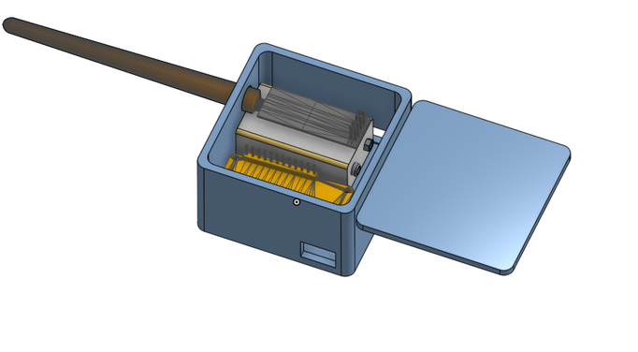
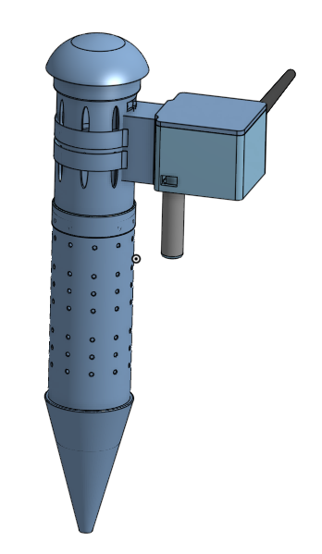
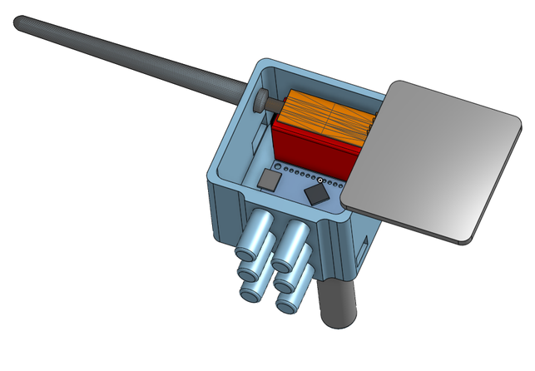
DISEÑO MECÁNICO
SIMULACIÓN
CAJA CENTRAL
CAJA DE SENSORES
DISPOSITIVO
PRINCIPAL

Slide 5

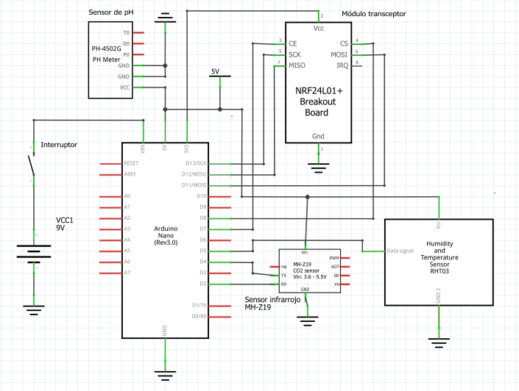
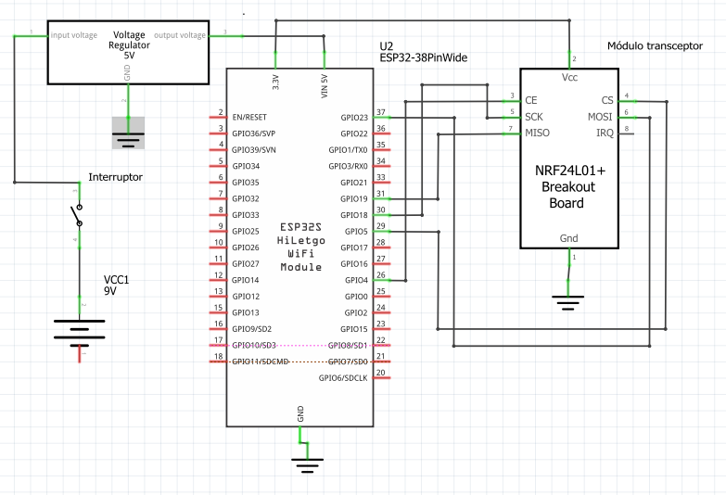

DISEÑO ELECTRÓNICO
MÓDULO DE REGISTRO Y TRANSMICIÓN
MÓDULO DE RECECIÓN

Slide 6
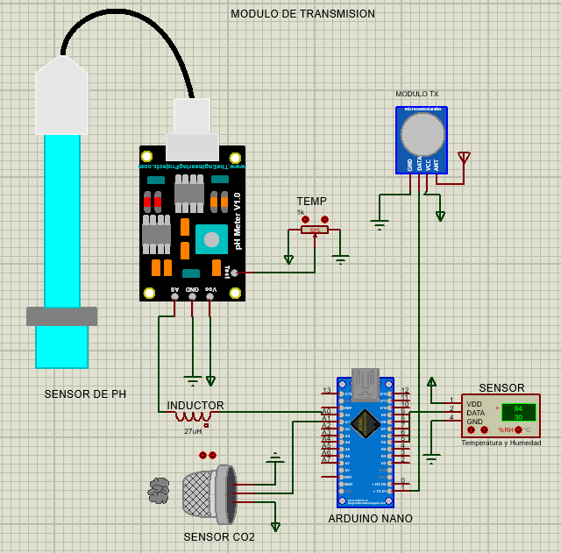
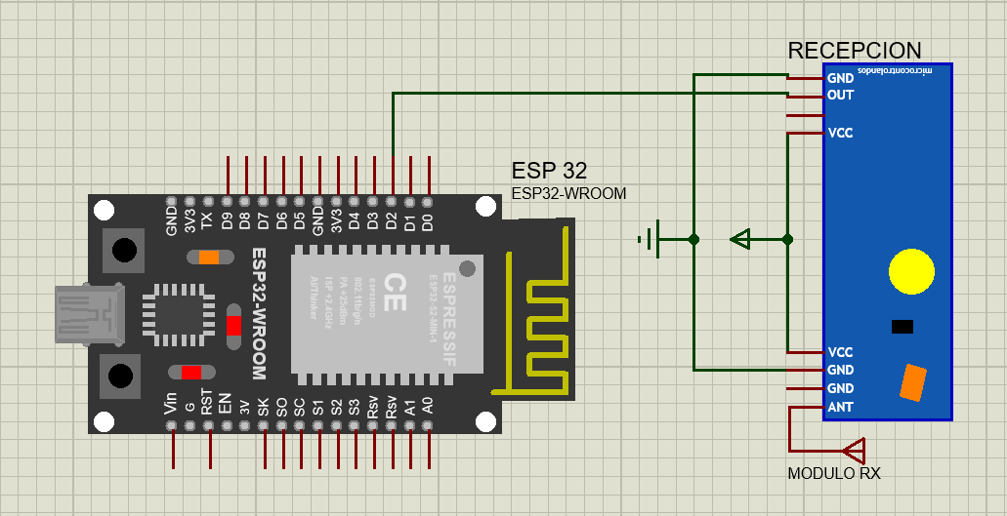
SIMULACIONES
MÓDULO DE REGISTRO Y TRANSMICIÓN
MÓDULO DE RECECIÓN
Este módulo, gracias a los sensores, registrará las condiciones del suelo. Luego, esta información será enviada al módulo de recepción.
Esta parte comprende el módulo de recepción, el cual, gracias al dispositivo de recepción y al microcontrolador ESP32, permitirá recibir y enviar la información de los datos registrados.
https://drive.google.com/file/d/1L6opo8ukR6mpAcA8n-fEsHzGqFG2FFXE/view?usp=sharing

Slide 7
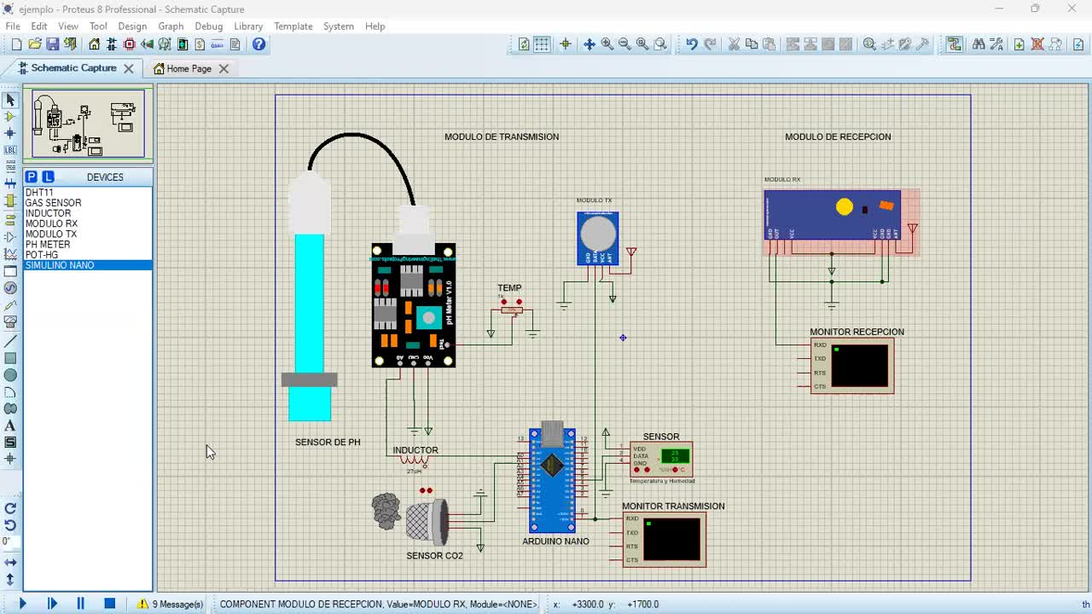
SIMULACIONES

Slide 8

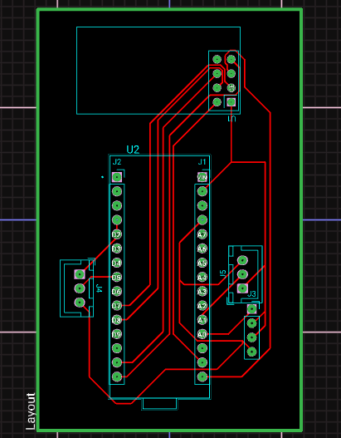
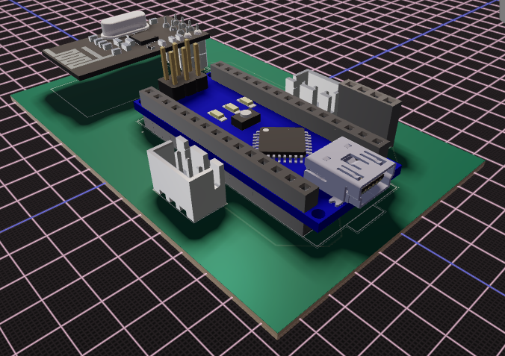
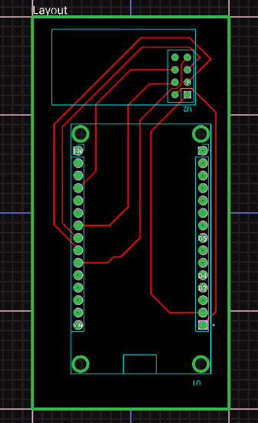
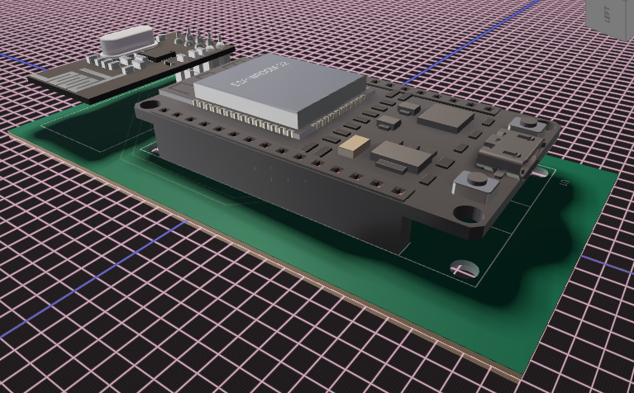

DISEÑO PCB
MÓDULO DE REGISTRO Y TRANSMICIÓN
MÓDULO DE RECECIÓN

Slide 9
REFERENCIAS BIBLIOGRÁFICAS
[1] SENASA, "SENASA prohíbe el uso de plaguicidas agrícolas que contengan como ingrediente activo carbofuran," SENASA Contigo, 30-Sep-2021. [Enlace: https://www.senasa.gob.pe/senasacontigo/senasa-prohibe-el-uso-de-plaguicidas-agricolas-que-contengan-carbofuran/]
[2] M. A. Ramírez Campos, "El uso de pesticidas en la agricultura y su desorden ambiental," Rev. enferm. vanguard, vol. 6, no. 2, pp. 40-47, 2018. [Enlace:https://revistas.unica.edu.pe/index.php/vanguardia/article/view/210]
[3] "El CO2 y la agricultura: ¿Cómo afecta a las cosechas?," Comunicaciones BNS, 21-Apr-2023. [Enlace: https://bioseries.bionatsolutions.com/el-co2-y-la-agricultura-como-afecta-a-las-cosechas/]
[4]L. Wang, Z. Han, and X. Zhang, "Effects of Soil pH on CO2 Emission from Long-Term Fertilized Black Soils in Northeastern China," in Conference on Environmental Pollution and Public Health, Dalian, China, 2023. [Enlace: https://file.scirp.org/pdf/5-1.1.13.pdf]

Slide 10


MUCHAS
GRACIAS
Octubre 2024

